Slide 1
HİN 217 HİNT MİTLERİ 8. hafta vedik tanrılar: Dyaus ve marutlar
Doç. Dr. Yalçın Kayalı
Ankara Üniversitesi
Dil ve Tarih-Coğrafya Fakültesi
Doğu Dilleri ve Edebiyatları Bölümü
Hindoloji Anabilim Dalı

Slide 2
HİN 217 hint mitleri

Slide 3
HİN 217 hint mitleri
(Göksel Tanrılar) Gök baba (Dyaus-Pitar). *Rigveda’ da çok defa “gök” anlamında, bazen de “gün” anlamında yakarılan tanrıdır. Tek başına Dyaus’a sunulmuş bir ilahi yoktur.
Genellikle “Yer Ana” (*Prithivi-Matar) ile eşleşmiş durumdadır. İlahilerin bir kısmında *Ushas onun kızıdır; bir kısmında “*Aşvin Çifti” ondan türeme olarak görünür.

Slide 4
HİN 217 hint mitleri
Dyaus, insan biçimli olarak betimlenmesinin yanı sıra, bir boğa olarak da betimlenmiştir (V, 58:6). Onun en tanınan görünüşü ise “Baba” olarak görünüşüdür. Vişvadeva ilahilerinin birinde (VI, 51: 5) ona “Gök Baba”, eşine de “Yer Ana” olarak seslenildiğini görüyoruz.

Slide 5
HİN 217 hint mitleri
Diğer pek çok tanrıya söylendiği gibi, ona da “asura” diye seslenilmiştir (I, 131:1). Hint mitolojisinin karmaşık panteonu içinde Dyaus’un oldukça önemli bir yeri vardır. O, “Yer Ana” ile birlikte bütün tanrıların ve tanrısal fenomenlerin üzerinde, her şeyi saran tanrı olarak görünür.

Slide 6
HİN 217 hint mitleri
Dyaus sözcüğü, div (parlamak) eyleminden türetilmiştir. Deva (tanrı) sözcüğü de aynı kökten gelir. Dyaus’un kökeni Hint-Avrupa dönemine dek uzanır. Latince deus “tanrı” demektir. Yunancada zeu- ve di- olarak iki biçimde söylenir. Böylece Hint Dyaus’u Yunan Zeus’u olur ve Hint Dyaus-Pitar’ı Latin Jupiter’i haline gelir

Slide 7
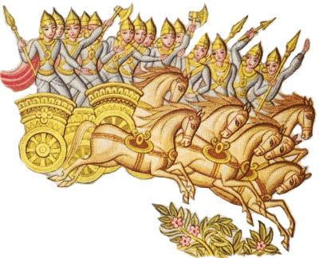
HİN 217 hint mitleri
MARUTLAR

Slide 8
HİN 217 hint mitleri
Adın kökü, olasılıkla mar (parlamak) eylemidir ve “parlayanlar” anlamına gelir. “Fırtına Tanrıları”dır. Bu tanrı grubu *Rigveda’da önemli bir yer tutar. Otuz üç ilahide onlardan söz edilir. Bunların yedisinde *İndra ile birlikte görünürler. Her zaman çoğul olarak görünürler. altmışlık üç grup veya yedilik üç grup halinde dolaşırlar.

Slide 9
HİN 217 hint mitleri
Altın gibi ışıltılı, ateş gibi parlaktırlar ve kendi kendilerini aydınlatırlar. Bu nedenle parlaklıkla bir yakınlıkları vardır ve onlara rishñividyut (parlayan şimşek) lakabı verilir. Altın baltaları vardır. Altın elbiseler giyerler ve süs takıları takarlar. Arabaları genellikle dişi, esmer, süratli atlar tarafından çekilir. Şimşekler ve yıldırımlarla silahlanmışlardır ve kasırgalara binerek onları yönetirler

Slide 10
HİN 217 hint mitleri
Çıkardıkları ses, şimşek ve rüzgârın kükremesi gibidir. Dağları sallar, ağaçları kopartır, yırtıcı hayvanları ve ormanları mahvederler. Başlıca işlerinden biri, bulutlarla güneşi kapatıp yağmur yağdırmaktır.
Cennetin şarkıcılarıdırlar. İndra’nın her zaman yanında yer alırlar ve onu, *Vritra ile olan savaşında desteklerler.

